Slide 1

EP – Psicologia Ambientale e del Traffico
Tutor: Paolo Perego

Slide 2

Competenze dello Psicologo de Traffico
Lavoro in team
Progettare
Gestire il gruppo
Rapporto con l’ente e/o diverse figure professionali
Elaborazione dei dati
Osservazione ambientale
Conoscenza degli strumenti
Autonomia
Problem Solving
Flessibilità
Creatività
Analisi dei bisogni
Contatto e ascolto con l’utente

Slide 3
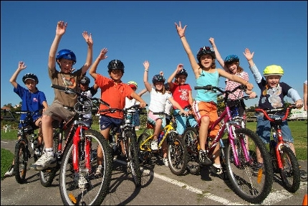
Bici a Scuola
Progettazione e Creatività
Interfacciarsi con l’utente
Creazione di un progetto per studenti
della scuola secondaria
Utilizzo di strumenti creativi

Slide 4
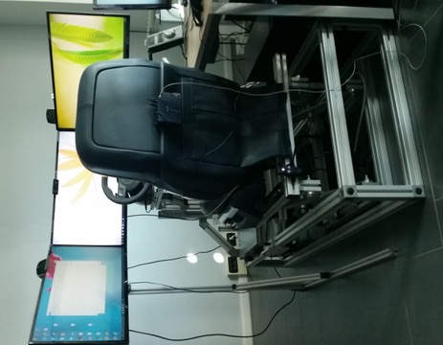
Progetto I-Drive
Collaborazione con il Politecnico
Osservazione
di un esperimento alla guida
Interazione tra due figure professionali:
Psicologo e Ingegnere
Ambiente: struttura del laboratorio
Strumento: simulatore

Slide 5
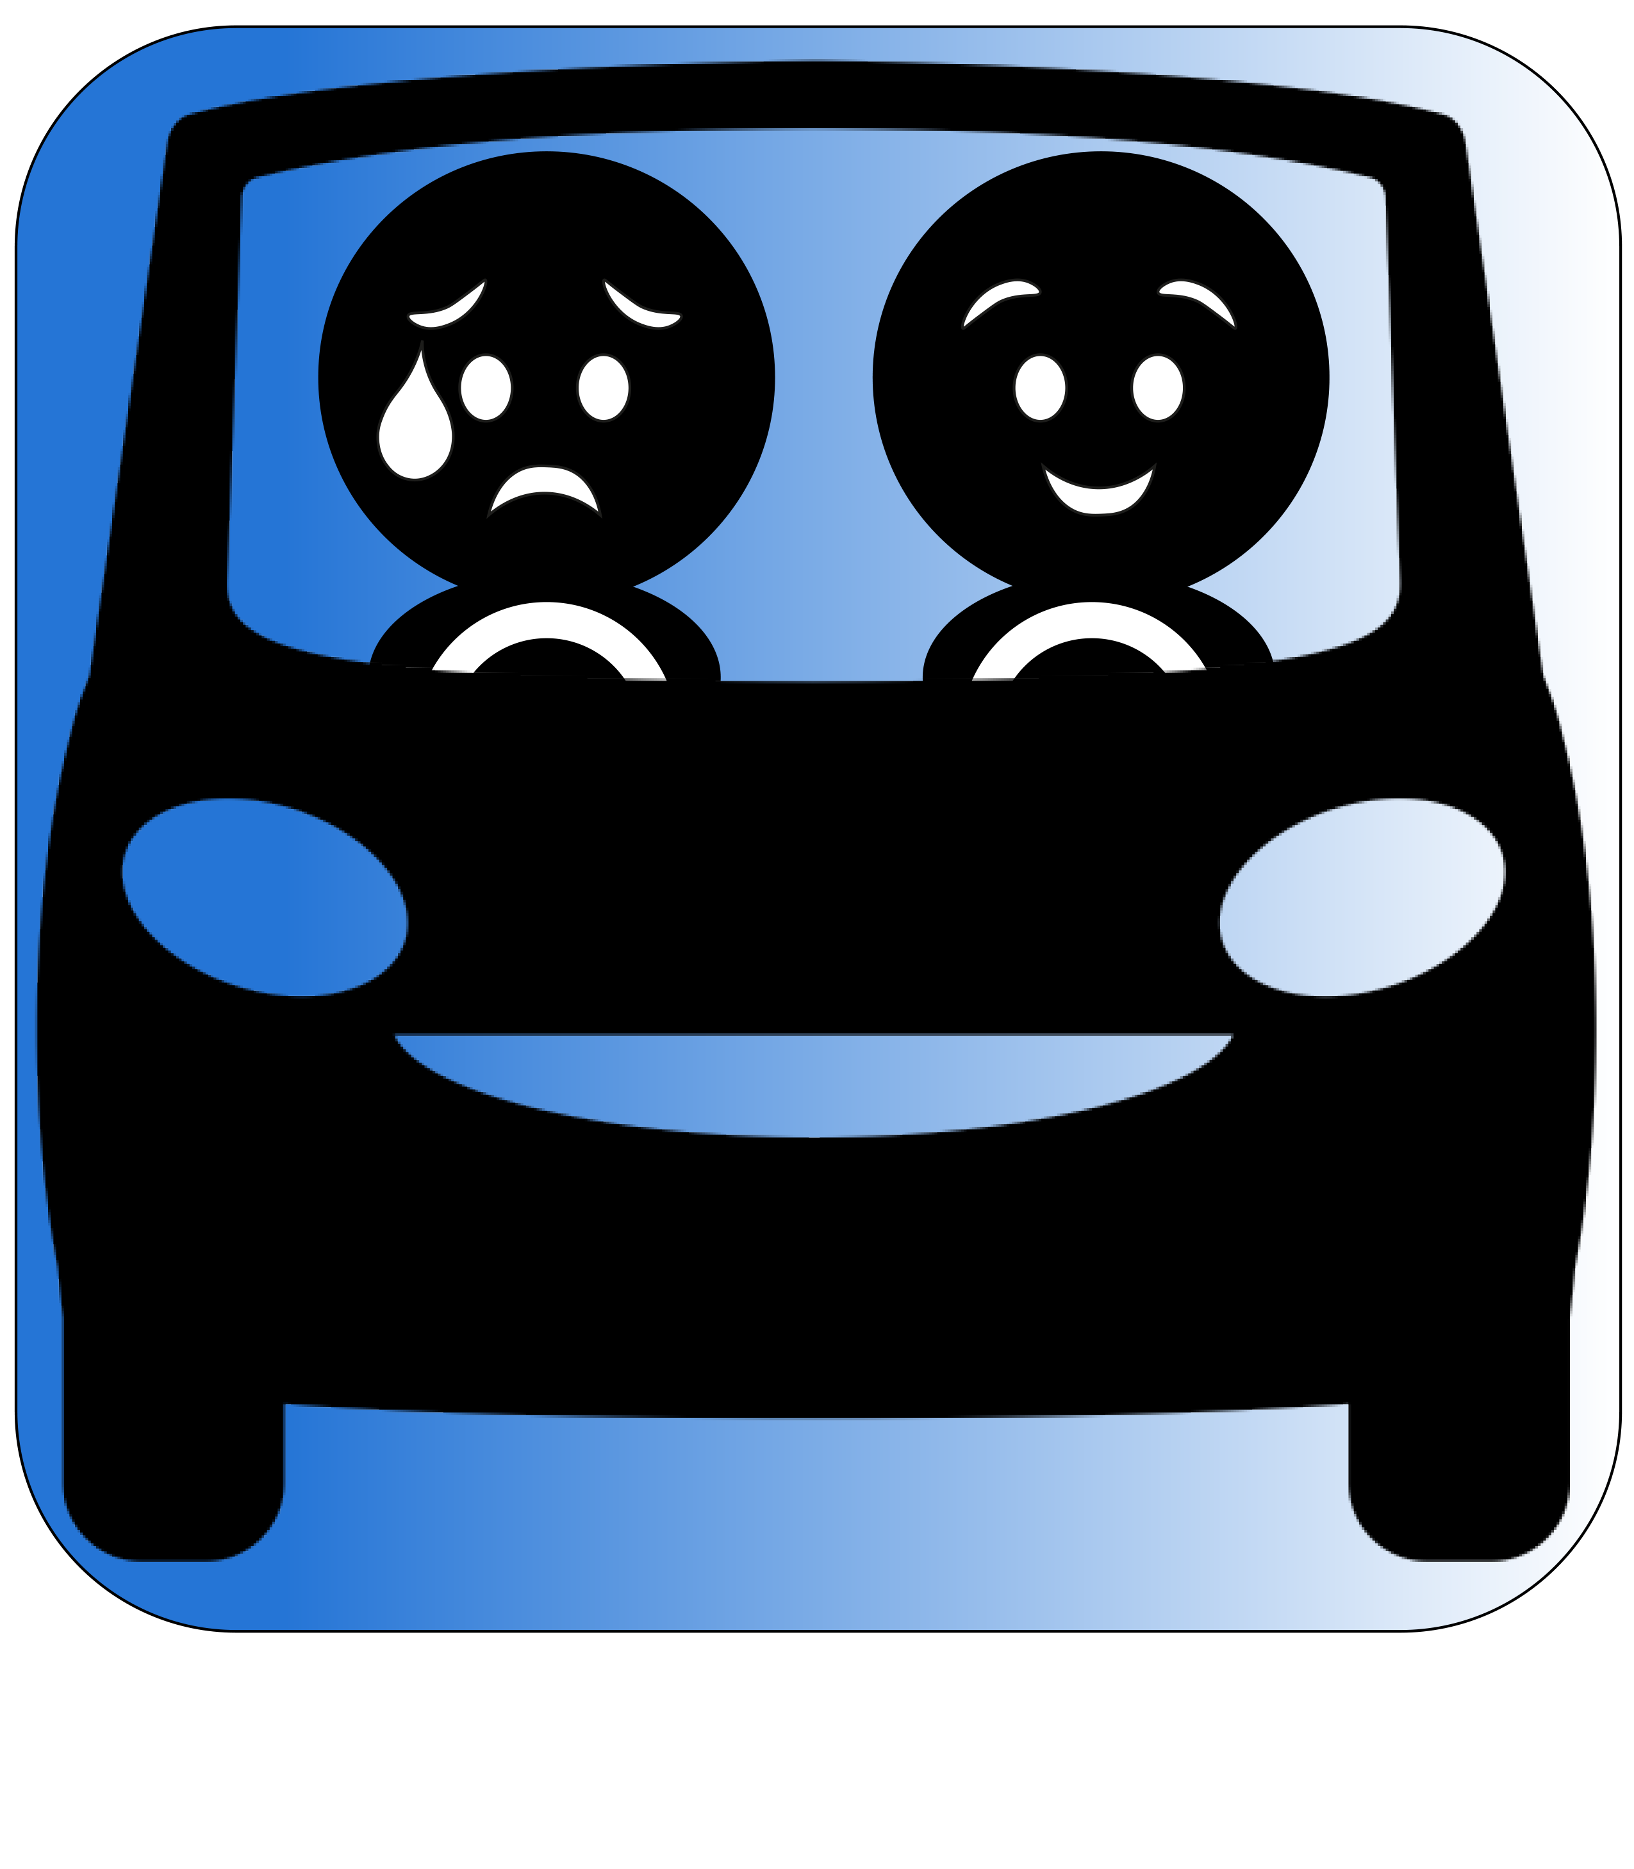
Guida-ti all’esame
Gestione del gruppo
Training sulla riduzione dell’ansia pre esame di guida
Progettazione attività: Narrazione; Respirazione quadrata; Self talk; Simulatore
Gruppo come risorsa
®

Slide 6
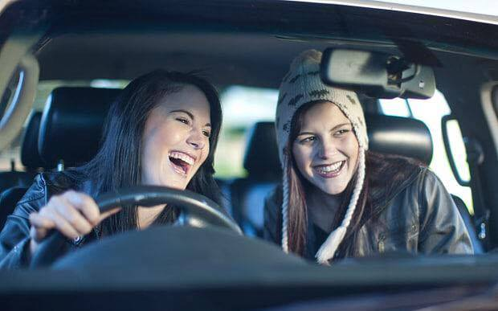
Distrazione alla Guida
Osservazione (comportamenti)
Contatto con l’ente
Osservazione di distrazione psicologico-emotive
Progettazione intervento di prevenzione

Slide 7
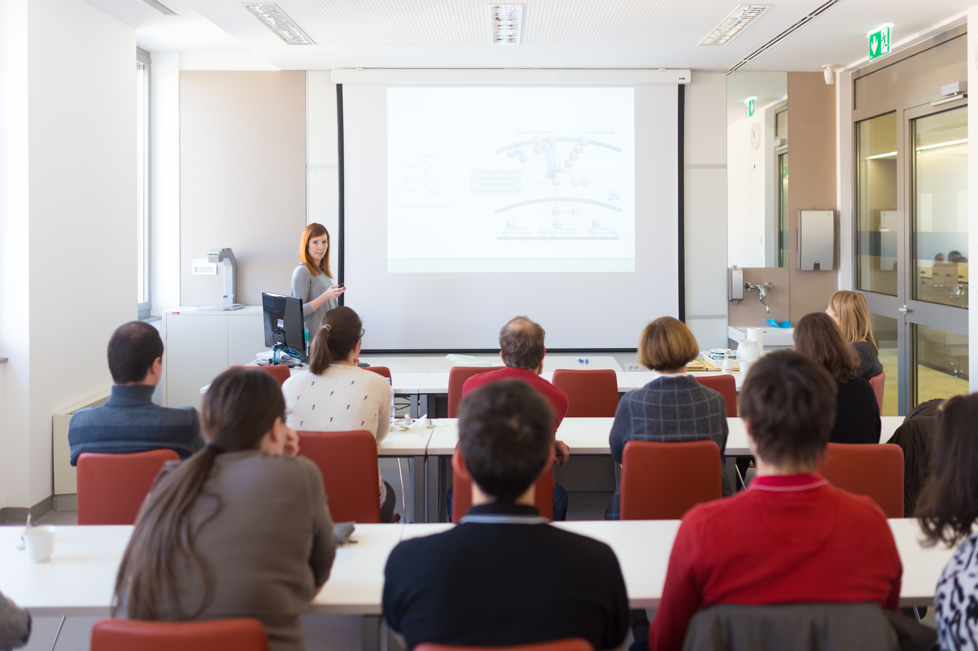
Autonomia
Sicurezza Stradale per Autotrasportatori
Contatto con l’ente
Approfondimento contenuti specifici
Analisi dei dati

Slide 8
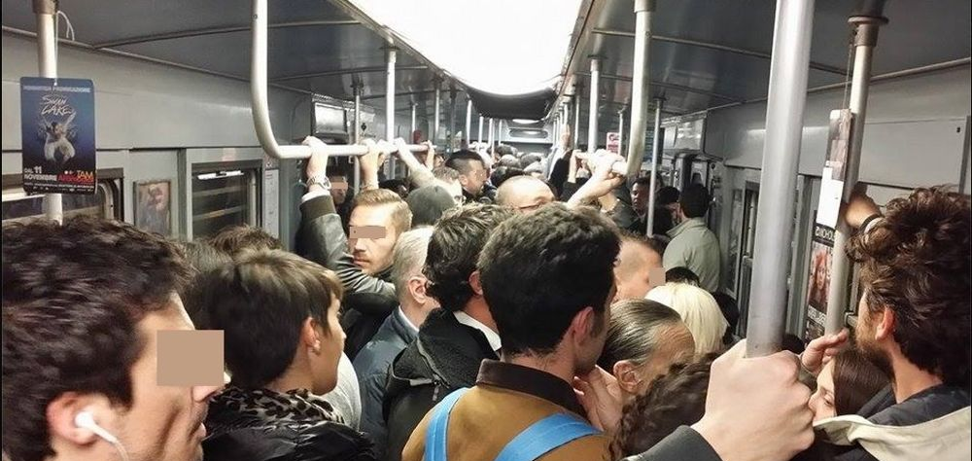
Metro Verde
Contatto con l’utente
Ipotesi: differenze emotive
Creazione dello strumento
Somministrazione del questionario
ai pendolari

Slide 9
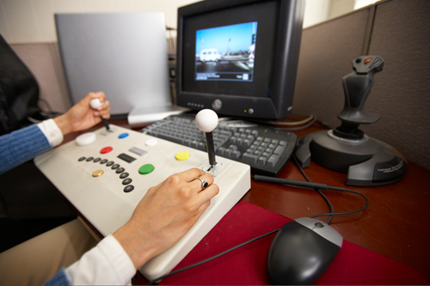
Idoneità alla Guida
Conoscenza degli Stumenti
Osservazione colloquio iniziale
Utilizzo test: Matrici di Raven; Vienna Test
Griglia osservativa sul ruolo dello psicologo

Slide 10

Il Traffico Fuori Da Scuola
Analisi dei bisogni e Interazione con diverse figure
Contatto Con La Dirigente Scolastica
Osservazione Ambientale
Incontro Con I Genitori

Slide 11

Grazie Per l’Attenzione

